Slide 1

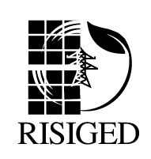




Curso Corto:
Sistemas de logística de la biomasa para sistemas híbridos de Energía
Organizado por la red Iberoamérica de sistemas híbridos de generación distribuida (RISIGED) y la Red la para la Optimización de los procesos de extracción de biomasa sólida para uso energético (IBEROMASA), se realizará el 11 de julio del 2019 en las Instalaciones de la Escuela Superior Politécnica del Litoral- Guayaquil – Ecuador, en el horario de 14:30 a 17:30
Facilitador: Dr. Borja Velázquez Martí, UNIVERSIDAD POLITÉCNICA DE VALENCIA (España), coordinador IBEROMASA

